Slide 1
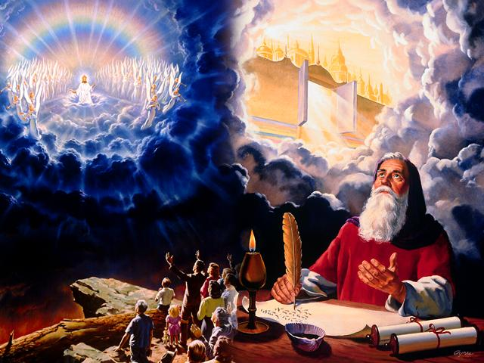
Илчлэлт ном
Дк. Рик Грифит • Сингапур Библийн Коллеж • www.BibleStudyDownloads.org
Notes:
284 slides need translating into Indonesian as of June 2012:
2-19 (18 slides)
22-28 (7 slides)
40-44 (5 slides)
46
57-58 (2 slides)
60
62-63 (2 slides)
66-68 (3 slides)
78 (bottom)
80 (bottom)
81-84 (4 slides)
104-109 (6 slides)
117-118
122
124
128-358 (230 slides—all except 336)

Slide 2
Илчлэлт ном
Түлхүүр үг: (Христийн)
Аугаа ялалт
Түлхүүр ишлэл:
“Тиймээс чи юу харснаа, юу байгааг болон эдгээрийн дараа юу тохиолдохыг бичигтүн ” (1:19)
Notes:
My favourite instant coffee is the “American Flavour” Coffee King brand. Interestingly, each packet shows a king drinking coffee. Since America was established in rebellion to the King of England and the USA has never had a king, one wonders who this king is on the package! Nevertheless, it does raise the issue of who really rules the world. The book of Revelation is quite clear on this question as it removes all doubt in showing that Christ is the Ultimate Victor and Sovereign over all creation.

Slide 3




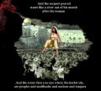



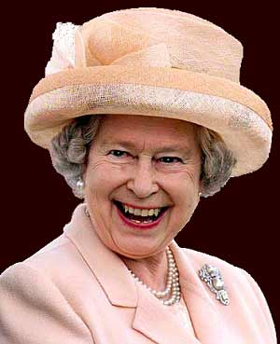
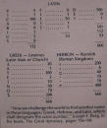
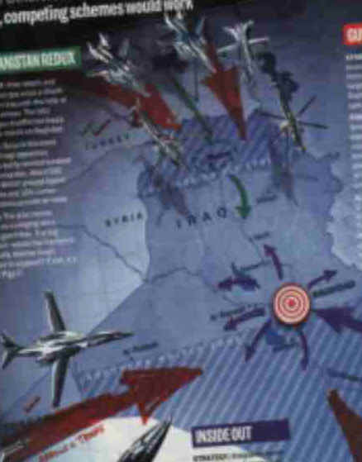
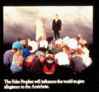



Маш олон тэмдгүүд,
Олон тайлбарууд!

Slide 4
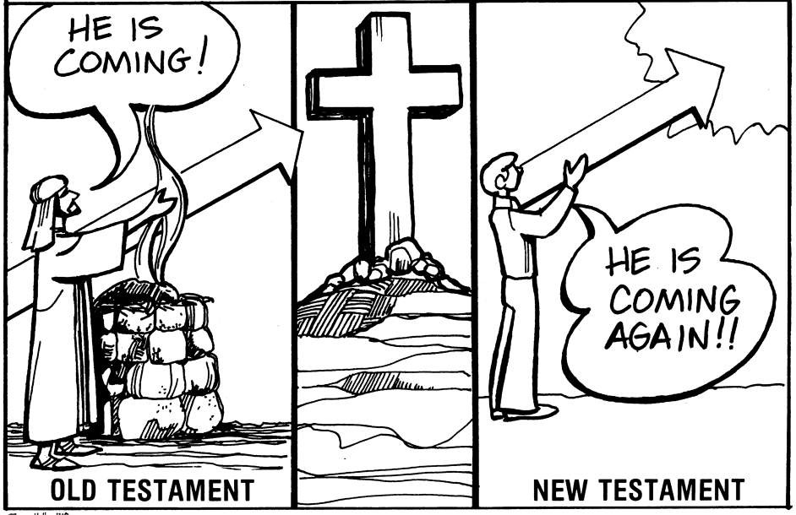
Гол хараа: Христийн дахин ирэлт
419
322
G
Terry Hall, Bible Panorama, 140
Христ ирнэ!
Христ дахин ирнэ!
Хуучин Гэрээ
Шинэ Гэрээ

Slide 5

321
Хамгийн түгээмэл дөрвөн хандлага
Притерист - ойролцоогоор МЭ-ий 1-р зуун түүх
Ирээдүйг зөгнөгч – төгсгөлийн цаг үеийн тухай түүх
Доктор. Хэнри Балдвины - Нэгдэл #1, #2 & #4
Түүхч - өнөөг хүртэлх Сүмийн түүх
Идеалист – бүх цаг үеийн сүнслэг зүйлс

Slide 6
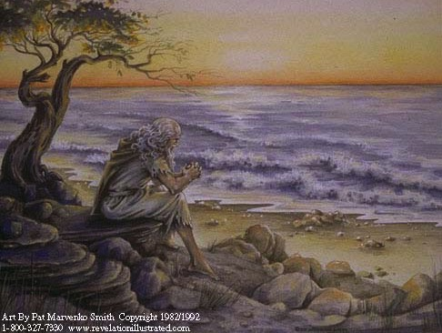
Иохан Патм арал дээр(1:10)

Slide 7
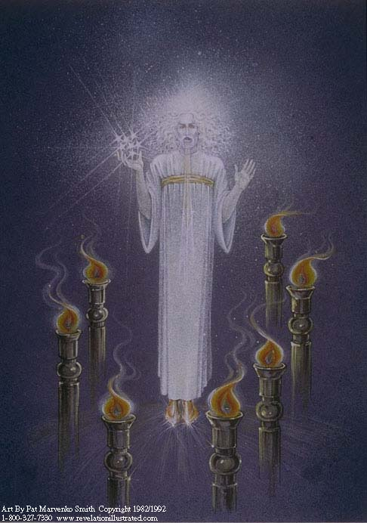
Христ дэнлүүний сууринуудын дунд (Илч 1)

Slide 8
Илчлэлт ном
Бичээсийн Төгсгөлин Үг
Биелээгүй үлдсэн түүх
Илчлэлт ном Бичээсийг дүгнэдэг

Slide 9
Илчлэлт номын урам зориг оруулсан тоймыг ашигла!
Илчлэлт 1:17-19 Би түүнийг хармагцаа үхсэн хүн шиг хөлд нь уналаа. Тэр баруун мутраа над дээр тавьж
-Бүү ай. Би бол эхэн ба эцэс бөгөөд амьд Нэгэн мөн. Би үхсэн байсан. Харагтун, Би үеийн үед амьд байна. Надад үхэл ба Үхэгсдийн орны түлхүүр бий. Тиймээс чи юу харснаа, юу байгааг болон эдгээрийн дараа юу тохиолдохыг бичигтүн.
юу харснаа
юу байгааг
юу тохиолдохыг

Slide 10

Илчлэлт
Sovereignty of Christ in Future Victory
Sovereignty in His Person |  |  | Sovereignty over Churches | Sovereignty in End-Time Events
Chapter 1 |  |  | Chapters 2–3 | Chapters 4–22
"What you have seen" (1:19a) |  |  | "What is now" (1:19b) | "What will take place later" (1:19c)
Past |  |  | Present | Future
Christ Unveiled |  |  | Churches Unveiled | Consummation Unveiled
God on Earth |  |  | God's Ambassadors on Earth | Hell on Earth to Heaven on Earth
The Judge |  |  | The Assignments | The Judgments & Rewards
Subject 1:1-3 | Worship of Trinity 1:4-8 | Glorified Christ 1:9-20 | Seven Churches of Asia: Ephesus Smyrna Pergamum Thyatira Sardis Philadelphia Laodicea | Tribulation 4:1–19:10 | Second Coming 19:11-21 | Millennium 20 | Eternal State 21:1–22:5 | Closing: Imminency 22:6-21
AD 95

Slide 11

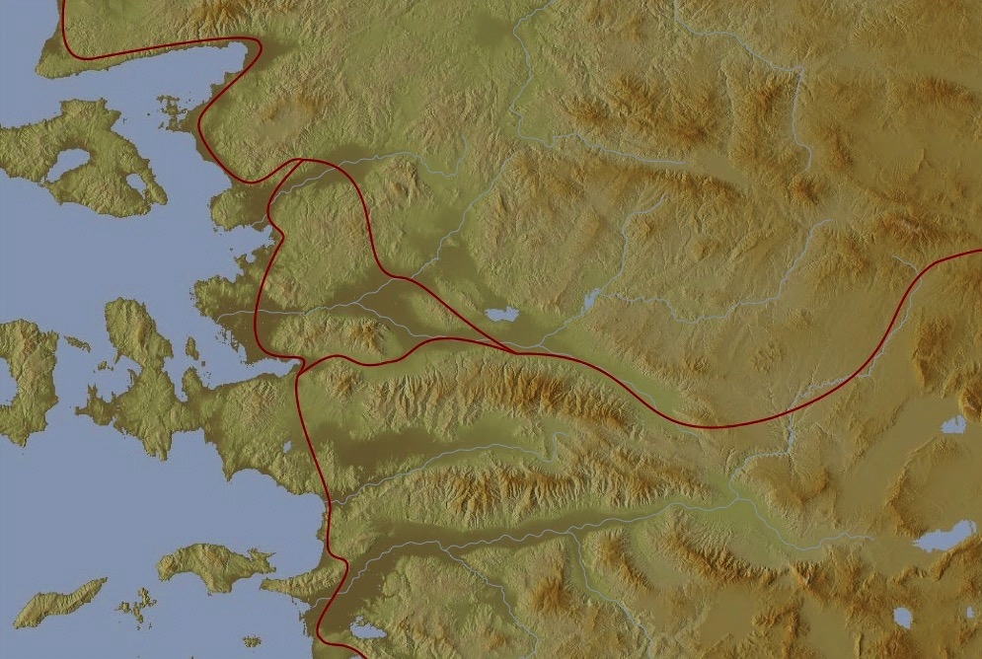
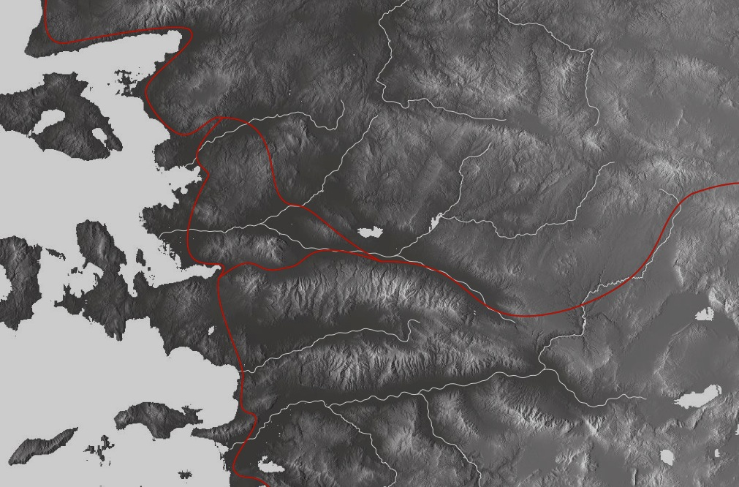
Долоон чуулган. Илчлэлт 2-3-р бүлэг
Adramyttium
Aezani
Пергам
Туатейр
Cyme
Erythrae
Сардей
Смирна
Eumenia
Филаделфи
Lebedus
Colophon
Ефес
Nysa
Лаодик
Hierapolis
Trailes
Heraclea
Aphrodisias
Colossae
Alabanda
Патм
Miletus
Notes:
Jesus designed a brilliant strategy by having his revelation sent to capital of the province, Ephesus. It included an individual letter to Ephesus, as well as letters to 6 other key churches. The Ephesians copied the entire book of Revelation, though, and sent the original to the next city, Smyrna. Smyrna then made their own copy and sent the original to Pergamum, which lay on the main road to the north. This city then sent the prophecy to Thyatira, which sent it to Sardis, then Philadelphia, and finally to Laodicea.

Slide 12
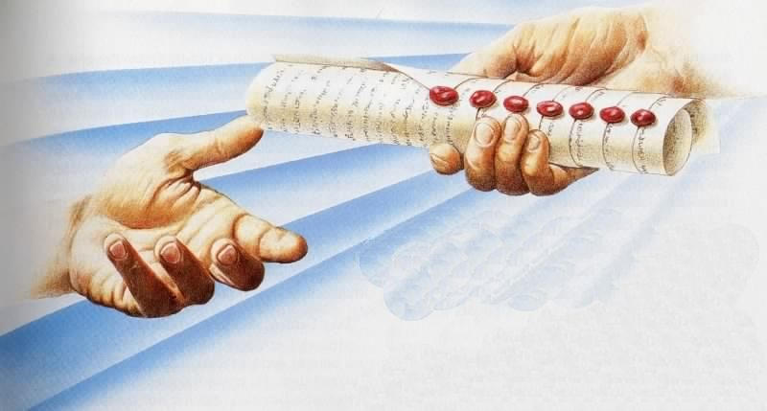
Лац бүхий шүүлт
369
Долоон лацтай хуйлмал ном…
Эцэгийн баруун мутарт атгаастай байна!

Slide 13
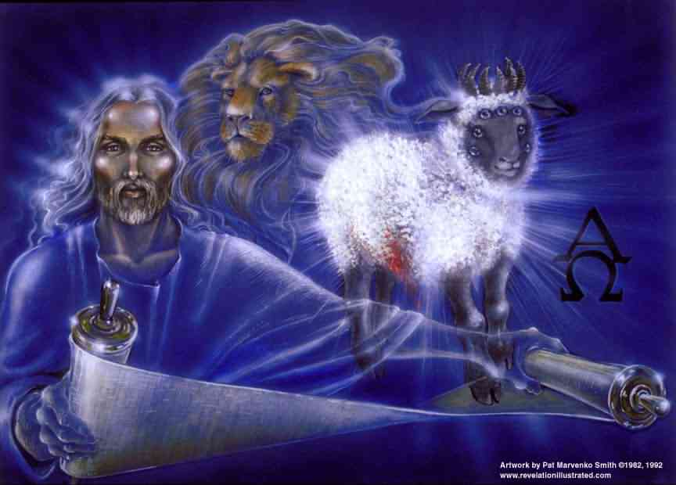
“Ахлагчдын нэг нь надад
-Уйлахаа боль. Харагтун, хуйлмал номыг болон долоон лацыг нь нээхийн тулд Иудагийн овгийн Арслан буюу Давидын үндэс ялсан юм гэлээ.” (Илч 5:5)

Slide 14
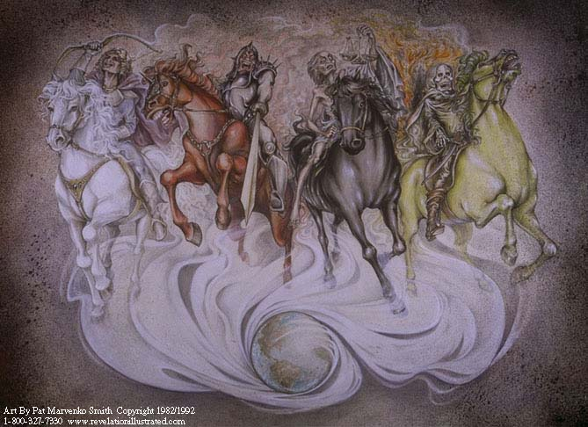
Дөрвөн морь (6:1-8)

Slide 15
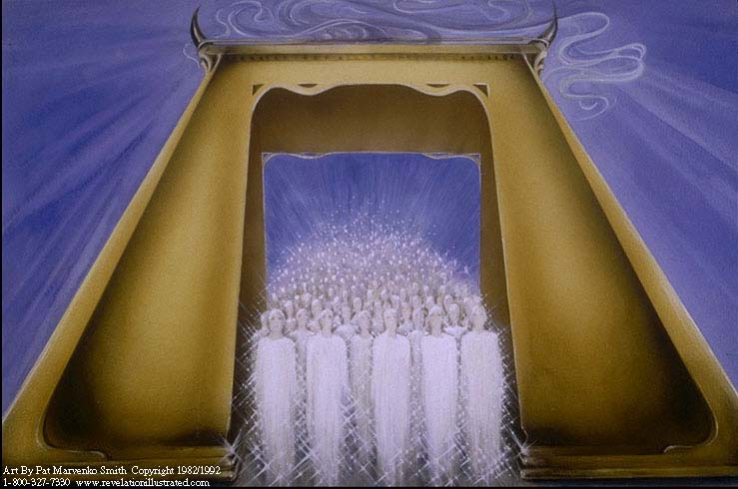
Тахилын ширээн доорхи Бурханы үг болон өөрсдийн сахисан гэрчлэлээс болж алагдсан хүмүүс (6:9-11)

Slide 16
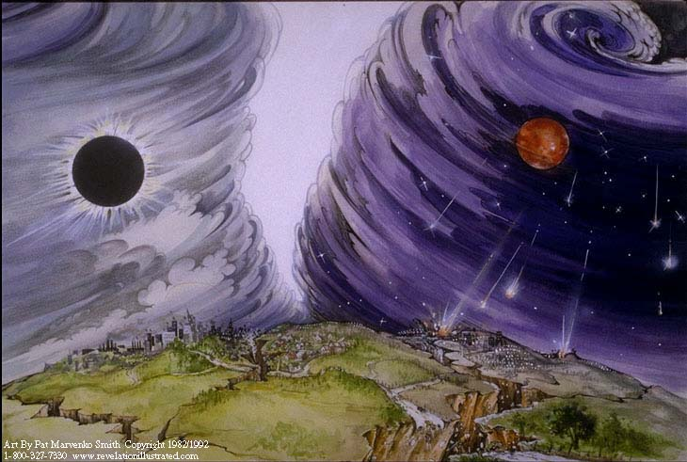
Зургаа дахь лац
(Илч. 6:12)

Slide 17

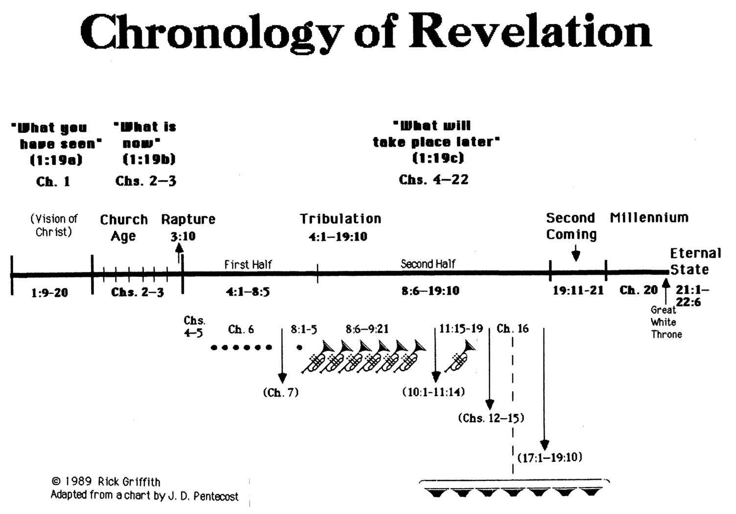
Илчлэлт номын он цагийн дараалал
340
"What you have seen"
(1:19a)
Rev. 1
"What is
now"
(1:19b)
Rev. 2–3
"What will
take place later"
(1:19c)
Rev. 4–22
Vision of Christ
Church
Age
Rapture
3:10
Tribulation
4:1 – 19:10
Second Coming
Millennium
First Half
Second Half
Eternal State
Great White Throne Judgment
Copyright 1989 Rick Griffith
Adapted from a chart by J. D. Pentecost
Notes:
The 3 main divisions of Revelation are summarized in 1:19
The 3 main cycles of judgment are squared in blue
The 4 parenthetical sections appear in parentheses within the scrolls. They do not advance the chronology but add important information that is not associated with a particular judgment.
NTS Rev 1 slide 138
Esch 07.13

Slide 18
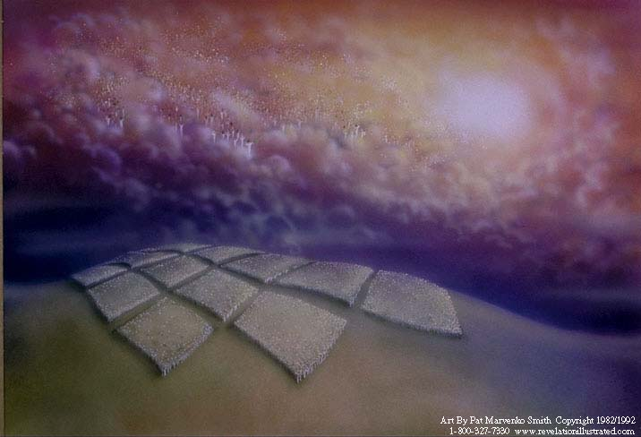
144,000хүн (7:1-8)

Slide 19

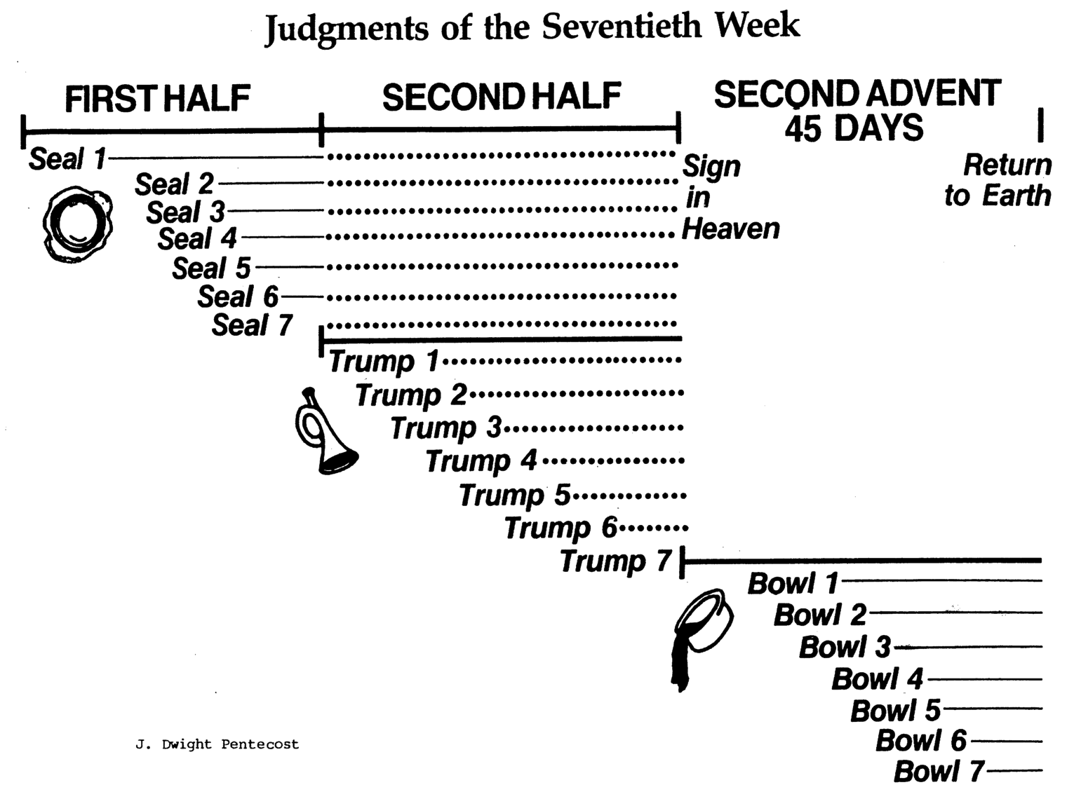

70 дахь долоо хоногийн шүүлт
336
Илчлэлт 8:7
Эхнийх нь бүрээгээ таттал, цустай холилдсон мөндөр, гал бий болж дэлхий уруу хаягдав. Дэлхийн гуравны нэг нь шатаж, бүх ногоон өвс шатлаа.
Яагаад дарааллах гэж?
Текстийг энгийнээр унших
1260 өдөр (Илч. 12:6)
6-р лацны дараа 1-р бүрээ үлээгдэнэ
Давтагдашгүй шийтгэлүүд

Slide 20


Шүүлтийн агуулга
338
 | Лац | Бүрээ | Аяга
1 | Цагаан: Булаан эзлэгч | Мөндөр ба гал : ургацын 1/3 | Sores
2 | Улаан: дайн | Гал: далайн амьтдын 1/3 | Тэнгис цус болно
3 | Хар: Өлсгөлөн | Од: цэвэр усны 1/3 | Цэвэр ус цус болно
4 | Цайвар ногоон морь: үхэл | Харанхуй: нар, сар, оддын 1/3 | Хүмүүс наранд түлэгдэнэ
 |  | ( 5-7 р бүрээнүүд гай гамшиг авчирна)
5 | Алагдсан хүмүүс тайвширна | Гамшиг #1: царцаа | Араатны хаанчлалын харанхуй
6 | Уур хилэн: газар хөдлөт,тэмдгүүд | гамшиг #2: Евфрат prep | Евфрат мөрөн хатна
 | (144,000 тамгалагдсан хүмүүс) | (бүрээ #7 = нууц үйл явдал)
7 | 1/2 анир чимээгүй байдал | гамшиг #3: victory imminent | Газар хөдлөлт ба мөндөр
морьд
гамшгууд
Adapted from Robert Gromacki, NT Survey and Wayne House, Chronological & Background Charts of the NT, 19

Slide 21
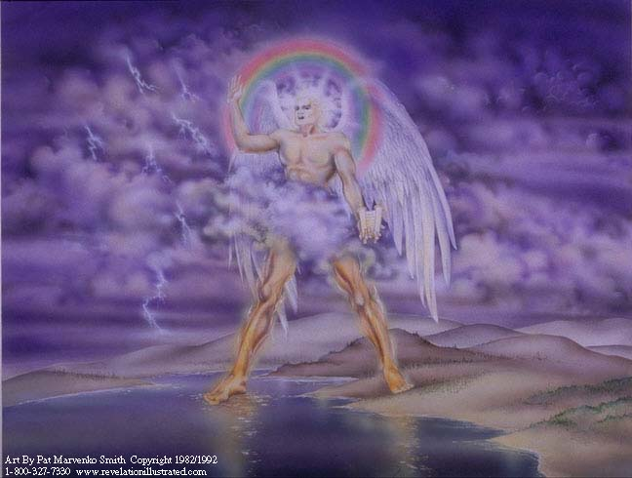
Дэлгэсэн бяцхан номтой тэнгэр элч (10:1)

Slide 22
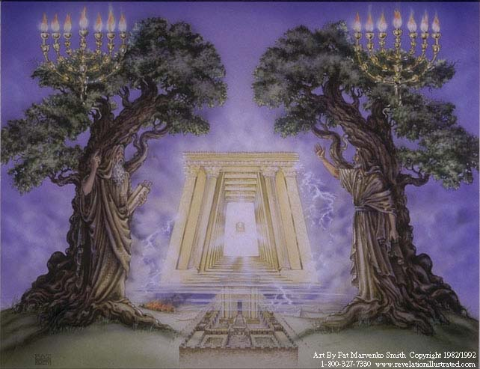
Чидун модод (11:4)

Slide 23
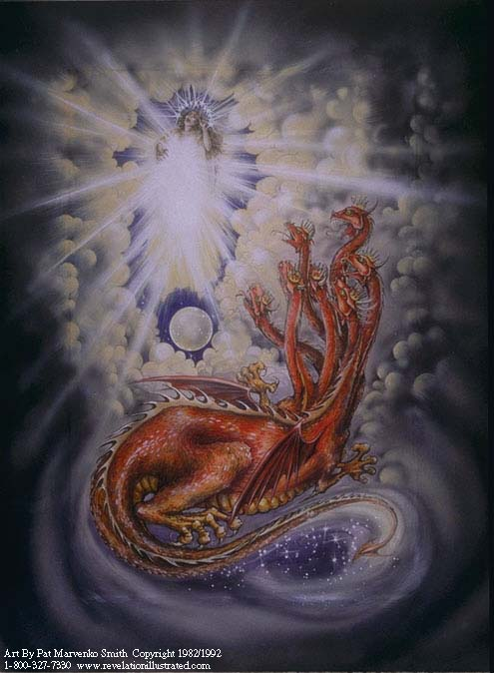
Эмэгтэй ба Луу (12:1-6)

Slide 24
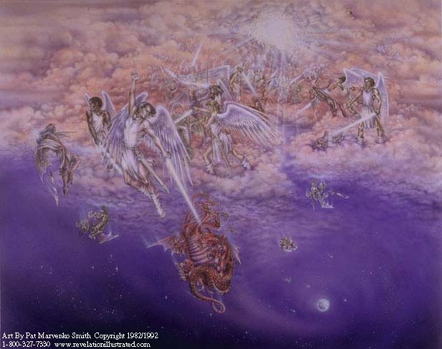
Сатан ялагдан дэлхий рүү хаягдана (12:7-13)

Slide 25
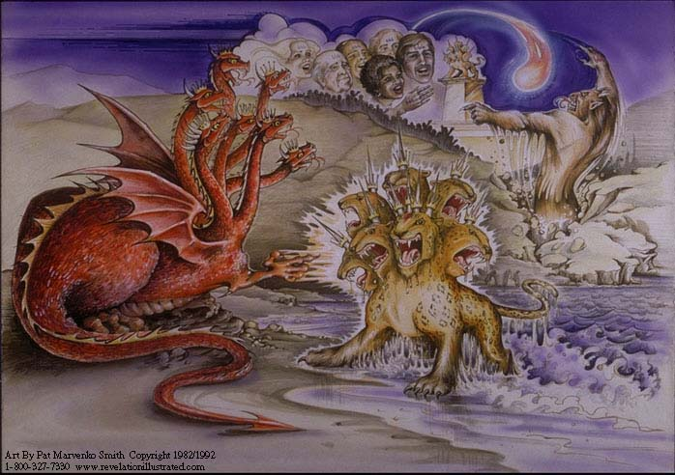
Араатнууд.Илч 13

Slide 26
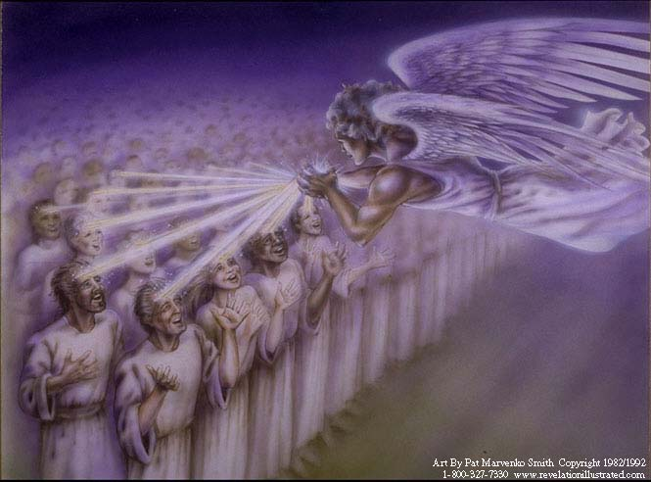
Тамгалагдсан 144,000 хүн (14:1-8)

Slide 27
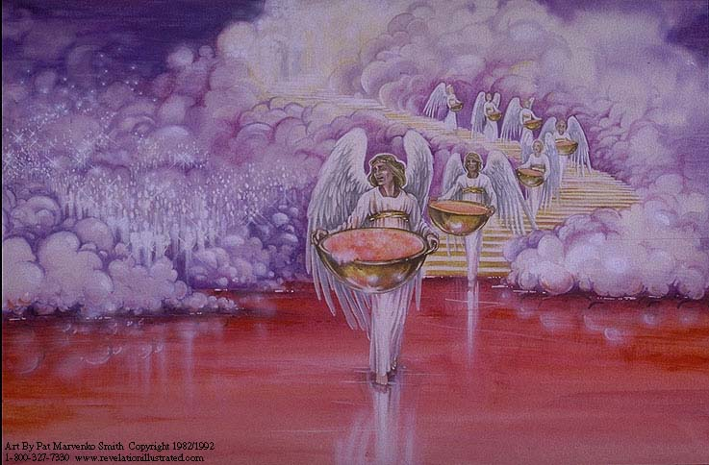
Аягууд
(Илч. 15-16)

Slide 28
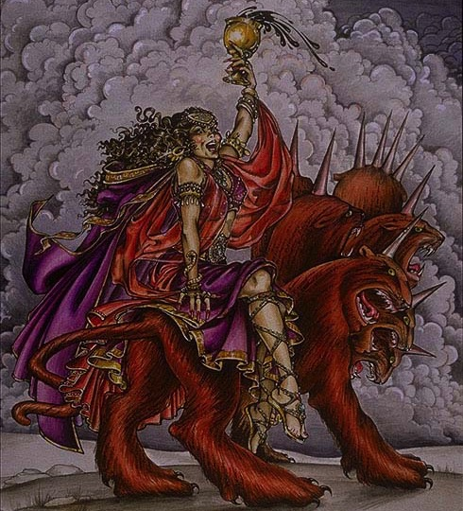
Янхан ба араатан
(Илч. 17-18)

Slide 29
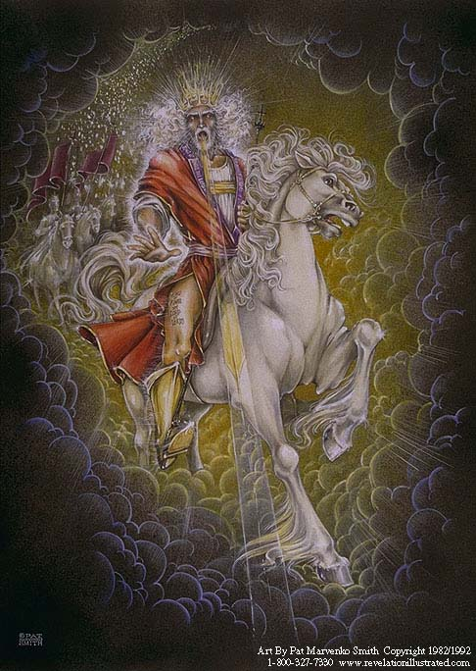
“… цагаан зүсмийн морь байлаа. Түүн дээр суусан нь “Итгэмжит бөгөөд Үнэн”
(19:11)

Slide 30
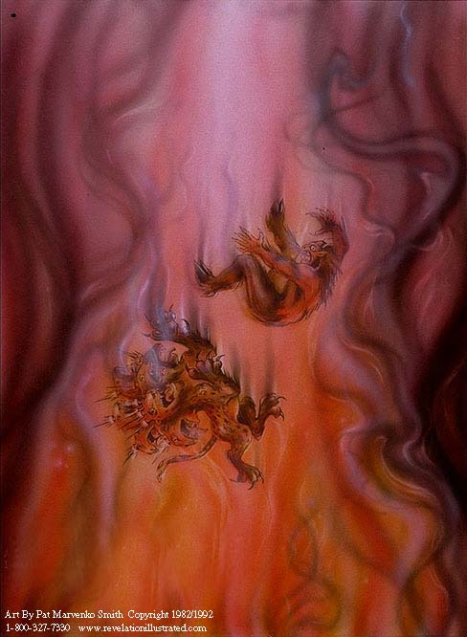
Өнөөх араатан болоод түүнтэй хамт хуурамч эш үзүүлэгч баригдав.
(19:20)

Slide 31


Ирээдүйн үйл явдлууд
(Илч. 19-20)
Шинэ тэнгэр, шинэ газар
(Илч. 21-22)
Мянган жил
(Илч. 20)
Дахин ирэлт
(Илч. 19)

Slide 32
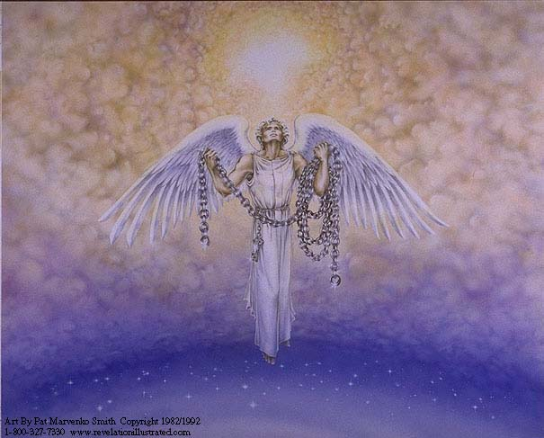
Том гинжтэй тэнгэр элч (20:1)

Slide 33
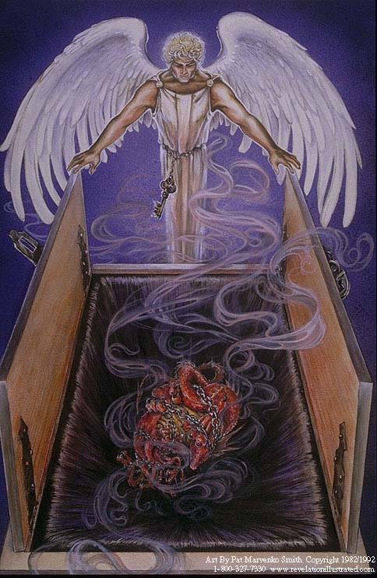
“Тэрээр лууг бариад...хүлж мянган жилийн турш ёроолгүй гүнд хаяжээ. Түүнийг түгжээд лацдав”
(20:2-3a)

Slide 34
333b
Премилленниализм
Хөөрөлт
2дахь ирэлт
= 2 дахь Advent
Чуулганы үе (тэмдэг байхгүй)
тэмдгүүд
Гай гамшиг
Мянган жил
Мөнхийн хаанчлал
7 жил
1000 жил
Шүүлт
Шүүлт
Илчлэлт6-18
19
20
21-22
Notes:
34

Slide 35
Яагаад би Претриб вэ?
Бурханы уур хилэн дор (6:16-17)итгэгч биш хүмүүсийг сорих гамшгууд (3:10)
Хонин сүргийг ямаан сүргийг ялгах шаардлага (Мт 25:31-46)
Мянган жилийн хаанчлалд газар дэлхийг дахин суурьшуулах шаардлага (Иса. 65:20)

Slide 36
Би яагаад Премил вэ?
Илч 19 (Христийн дахин ирэлт) Илч. 20 (Христийн хаанчлал)-аас өмнө болно
1000 жилийг үзэх ердийн арга (20:1-6)
Энэ үе ч биш, тэнгэрийн улс ч биш харин хожмын ирээдүйн цаг үеийг ХГ-ний эш үзүүлэгчид үзсэн байдаг
  Амьтдын хаанчлалтай эвлэрэх (Иса. 11:6-9)
  Урт удаан амьдрал, гэвч үхэл байсаар (Иса. 65:20)
  Мессиаг эргэн ирсний дараах жил тутмын баярын зан үйл (Зех 14:15-17)

Slide 37
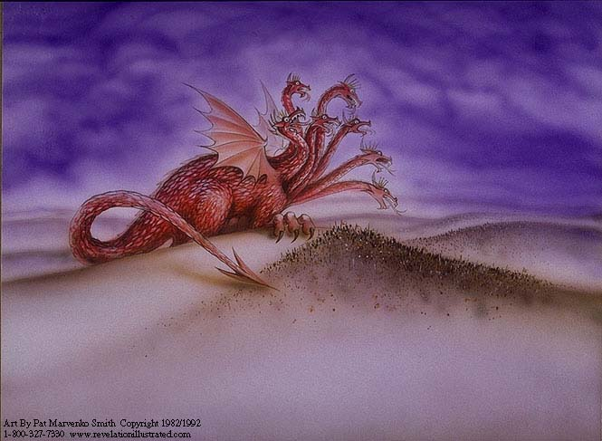
Сатаны мөхөл
(20:7-10)

Slide 38
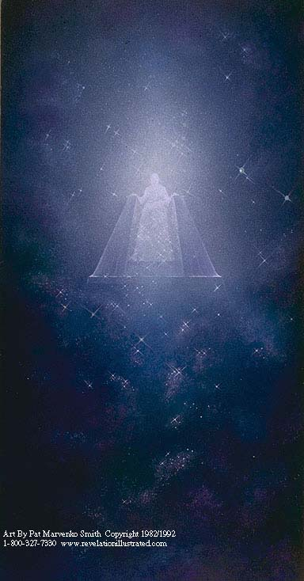
“Цагаан өнгөтэй агуу их сэнтийг...би харав…”
(20:11)

Slide 39

Илч20-г 21-22той жиших нь
442
 | Мянган жил | Тэнгэр
Duration | 1000 years (Rev. 20:1-6) | Eternal (Rev. 22:5)
Death | Possible (Isa. 65:20) | Impossible (Rev. 21:4)
Longevity of Life | "Never again will there be an infant who lives a few days. He who dies at a hundred will be thought a mere youth" (Isa. 65:20) | No aging (Rev. 21:4 implied)
Sin Nature | Active (Rev. 20:7-9) | Abolished (Rev. 21:27)
Inhabitants | Initially Christian, but later includes unbelievers––no living with angels? (Matt. 25:34; Rev. 20:7-9) | Saints and angels alone (Rev. 21:27)
Дахин ирэлт
(Илч. 19)
Мянган жил
(Илч. 20)
жиш.
Тэнгэр
(Илч. 21-22)

Slide 40
Илч20-г 21-22той жиших нь
442
 | Мянган жил | Тэнгэр
Bodies | Mortal and immortal living together (Isa. 65:20; 1 Cor. 15:42-44) | Only immortal (glorified) (1 Cor. 15:42-44)
Satan | Bound, but then released after 1000 years (Rev. 20:3, 7) | In lake of burning sulfur, never to be released again (Rev. 20:10)
Political & Religious Centre | Jerusalem (Isa. 2:2-3; Micah 4:1-2, 7) | New Jerusalem (Rev. 21)
Place | Earth (Rev. 5:10) | New heavens and new earth (Rev. 21:1)
Key Passages | Psalm 72; Isaiah 2; 11; 65–66; Revelation 20:1-6 | Revelation 21–22
Дахин ирэлт
(Илч. 19)
Мянган жил
(Илч. 20)
жиш.
Тэнгэр
(Илч. 21-22)

Slide 41

Шинэ тэнгэр Шинэ газар
Notes:
41

Slide 42
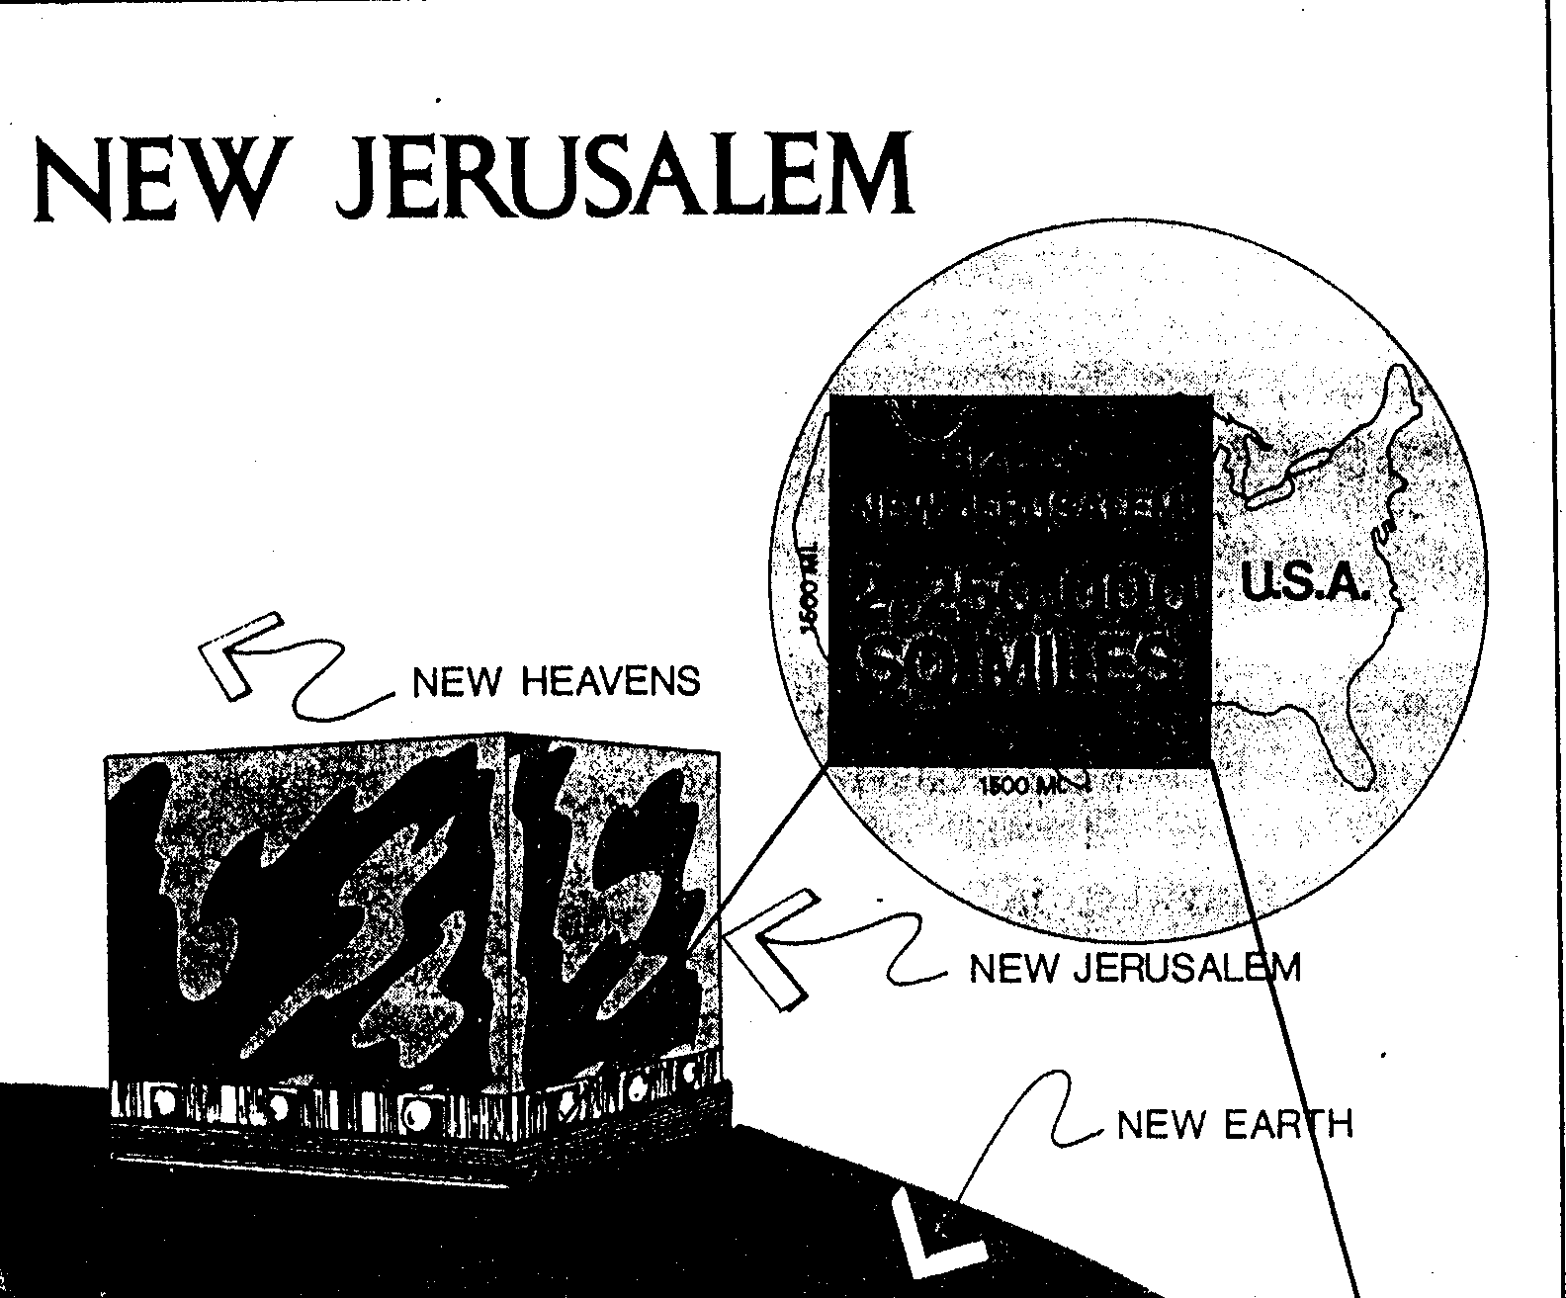
Шинэ Иерусалим
331
Шинэ Иерусалимын талбай
2,250,000 sq. miles

Slide 43

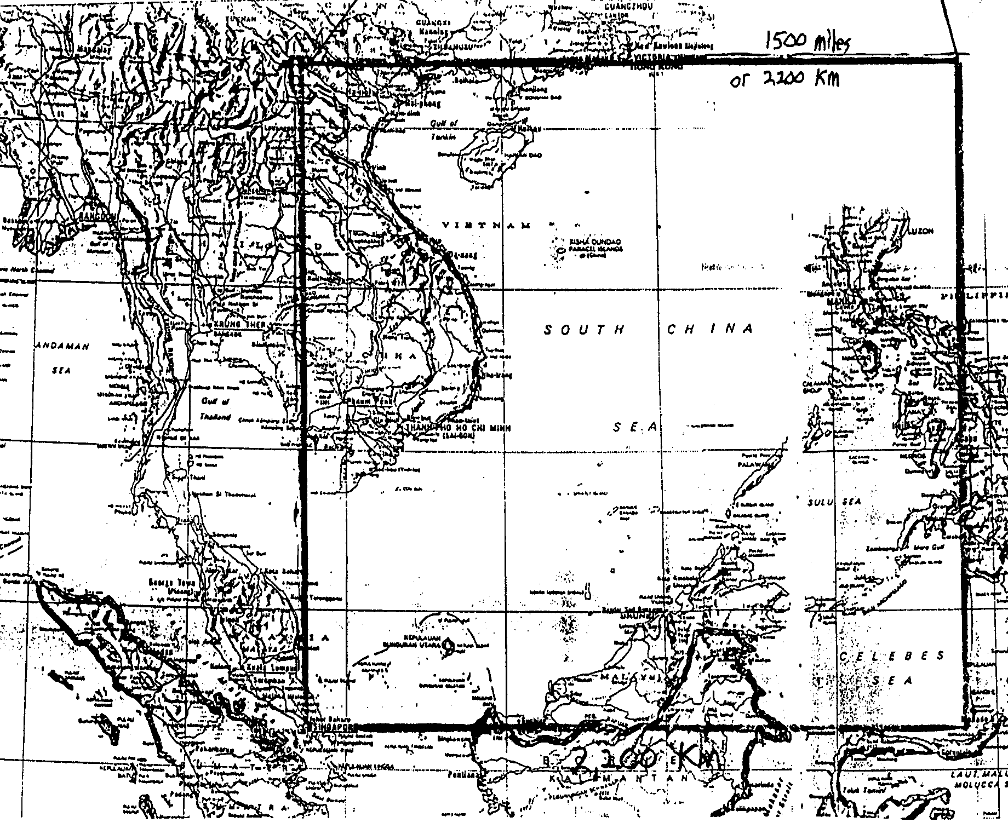
Шинэ Иерусалим ба ЗӨ Ази
331

Slide 44
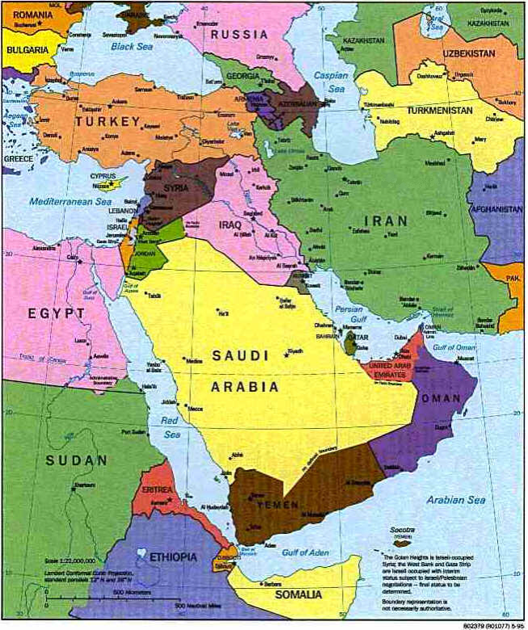
Одоогийн Иерусалим дээрх шинэ Иерусалим
331

Slide 45
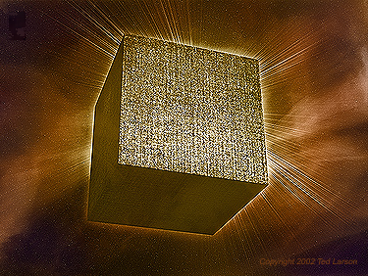
Дүрслэлтэй юу эсвэл Үгчилсэн байна уу?
331
Notes:
45

Slide 46
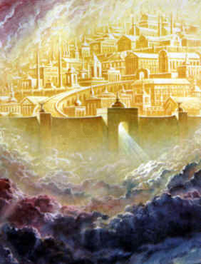
Алтан хот

Slide 47
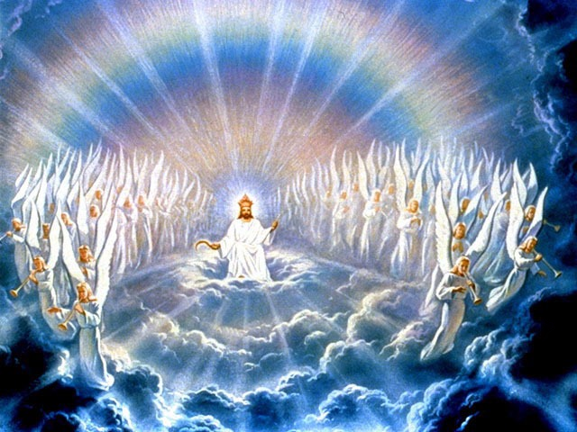
Эзэн Есүс ээ ирээрэй! Амен!
330

Slide 48


Шинэ Гэрээний Тойм Монголоор • BibleStudyDownloads.org
Та энэхүү слайдыг үнэ төлбөргүй татаж авна уу!
Notes:
NT Survey (ns)

Slide 49
Black

